Slide 1
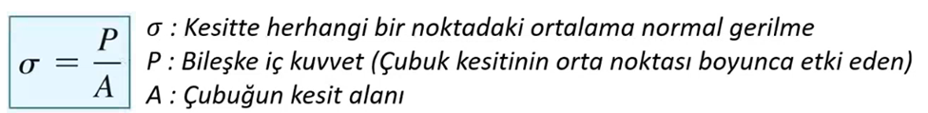
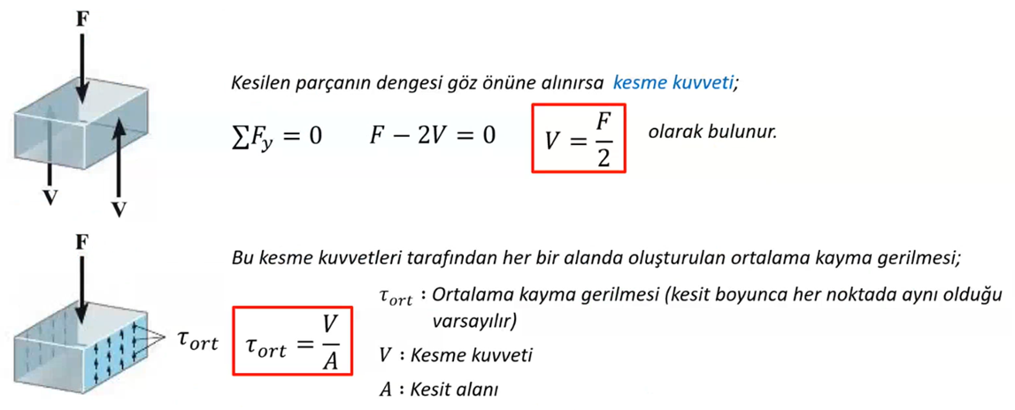
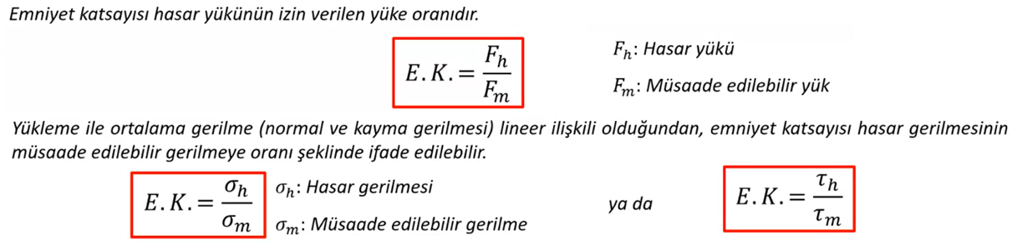
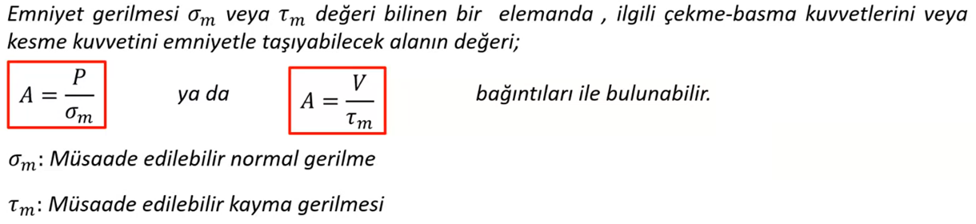
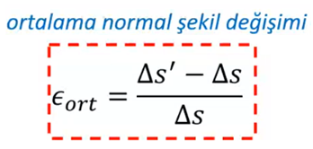
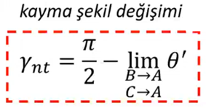
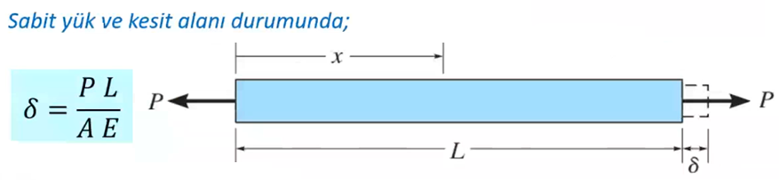
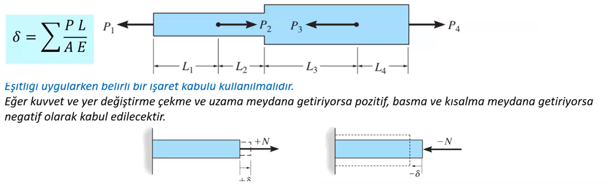
MUKAVEMET FORMÜL KAĞIDI
1.Gerilme
1.4 Eksenel Olarak Yüklenmiş Bir Çubukta Ortalama Normal Gerilme
1.5 Ortalama Kayma Gerilmesi
1.6 Müsaade Edilebilir Gerilme
1.7 Basit Bağlantılarının Tasarımı
2.Şekil Değiştirme
2.2 Gerinim
4.Eksenel Yükleme
4.2 Eksenel Yüklü Elemanlarda Elastik Deformasyon

Slide 2
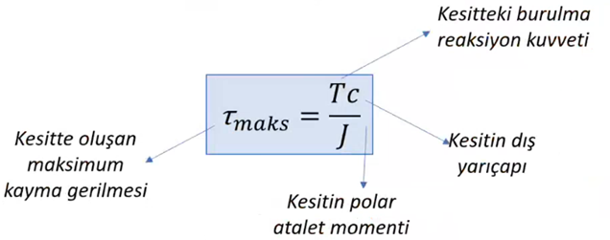
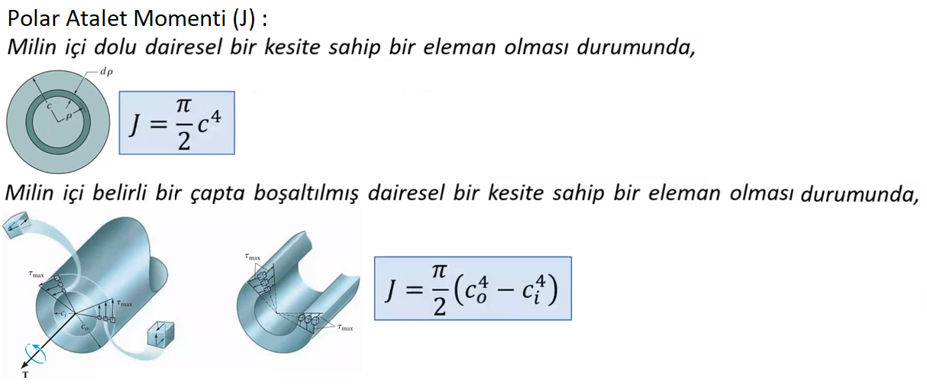
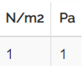


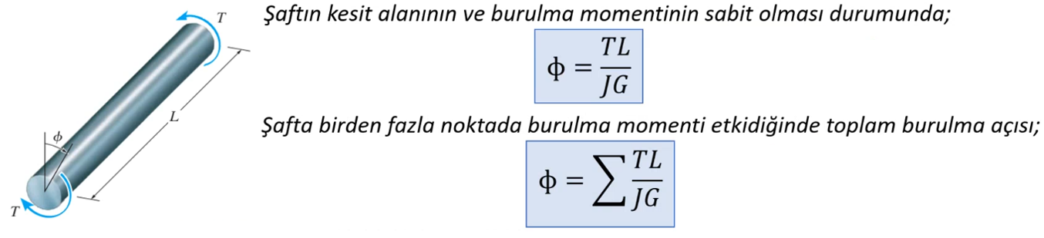
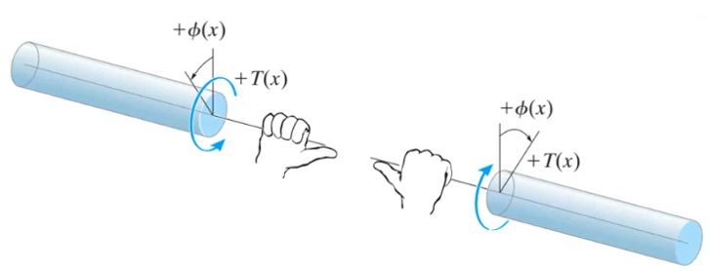
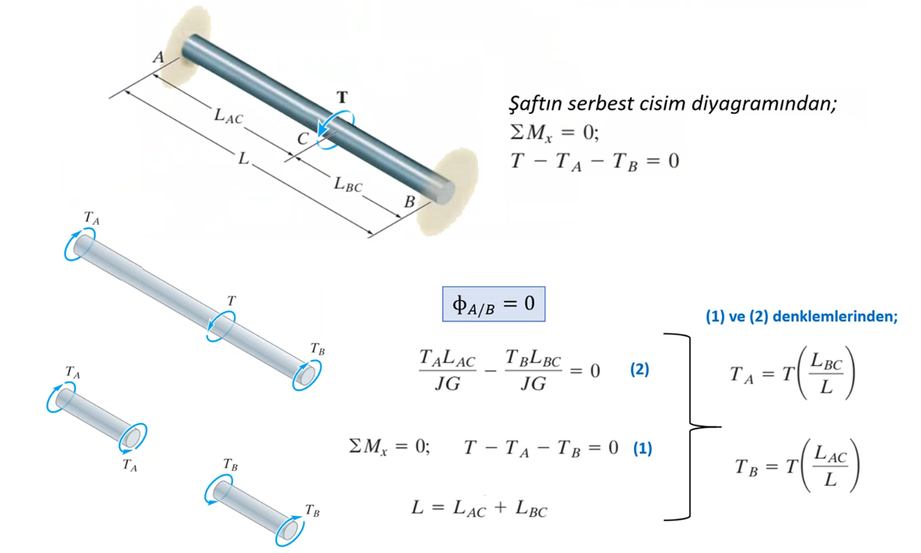
5.Burulma
5.2 Burulma Formülü
5.4 Burulma Açısı
5.5 Statikçe Belirsiz Tork Yüklü Elemanlar

Slide 3
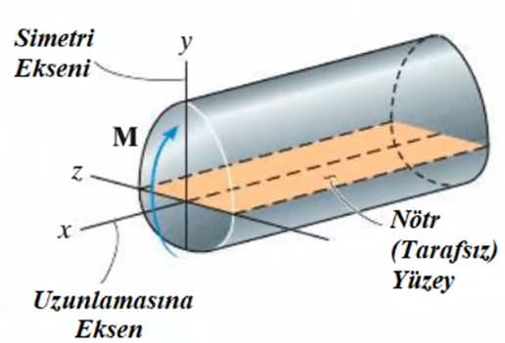
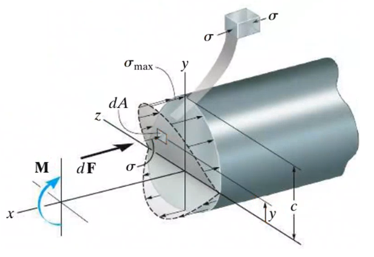
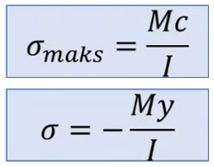
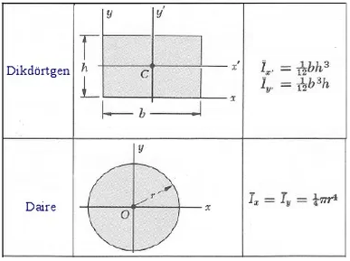
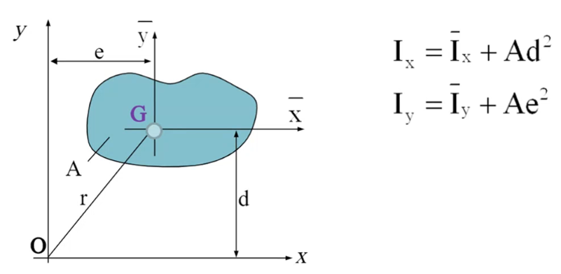
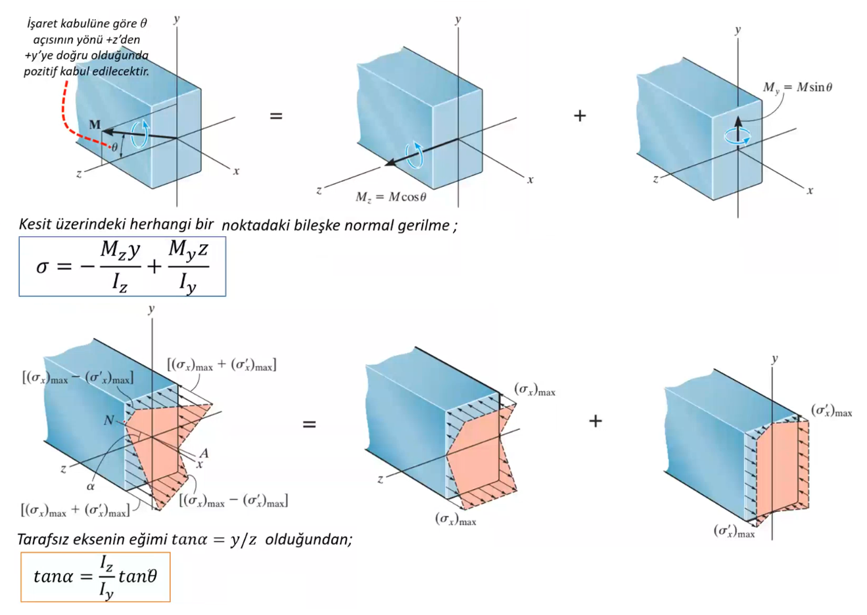
6.Eğilme
6.4 Eğilme Formülü
Herhangi bir noktanın gerilmesi için kullanılır.
d, e ve r uzunlukları kesitin merkezinden eksene olan uzaklığın ölçüleridir.
6.5 Simetrik Olmayan Eğilme (Eğik Eğilme)

Slide 4
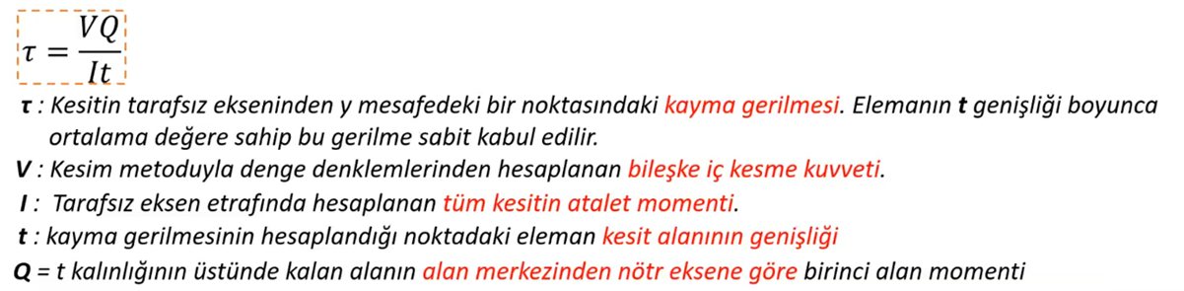
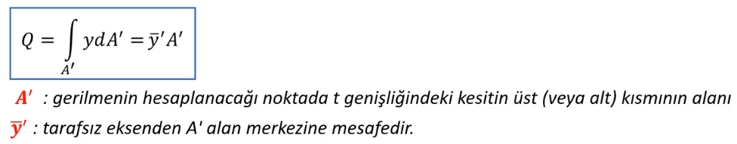
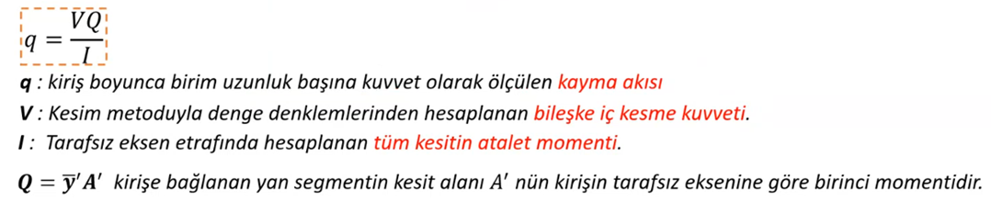
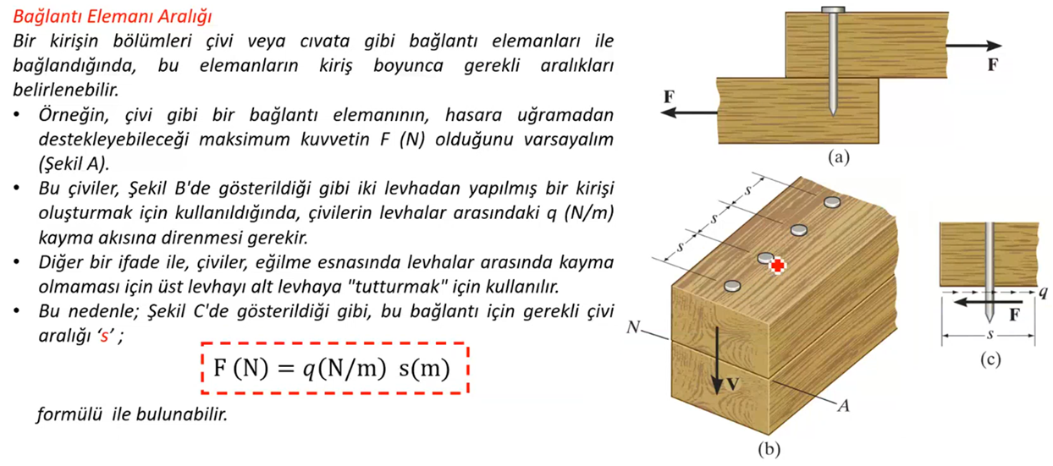
7.Enine Kesme (Kayma Gerilmesi)
7.2 Kayma Formülü
7.3 Birkaç Elemanın Birleşiminde Kesme Akısı

Slide 5
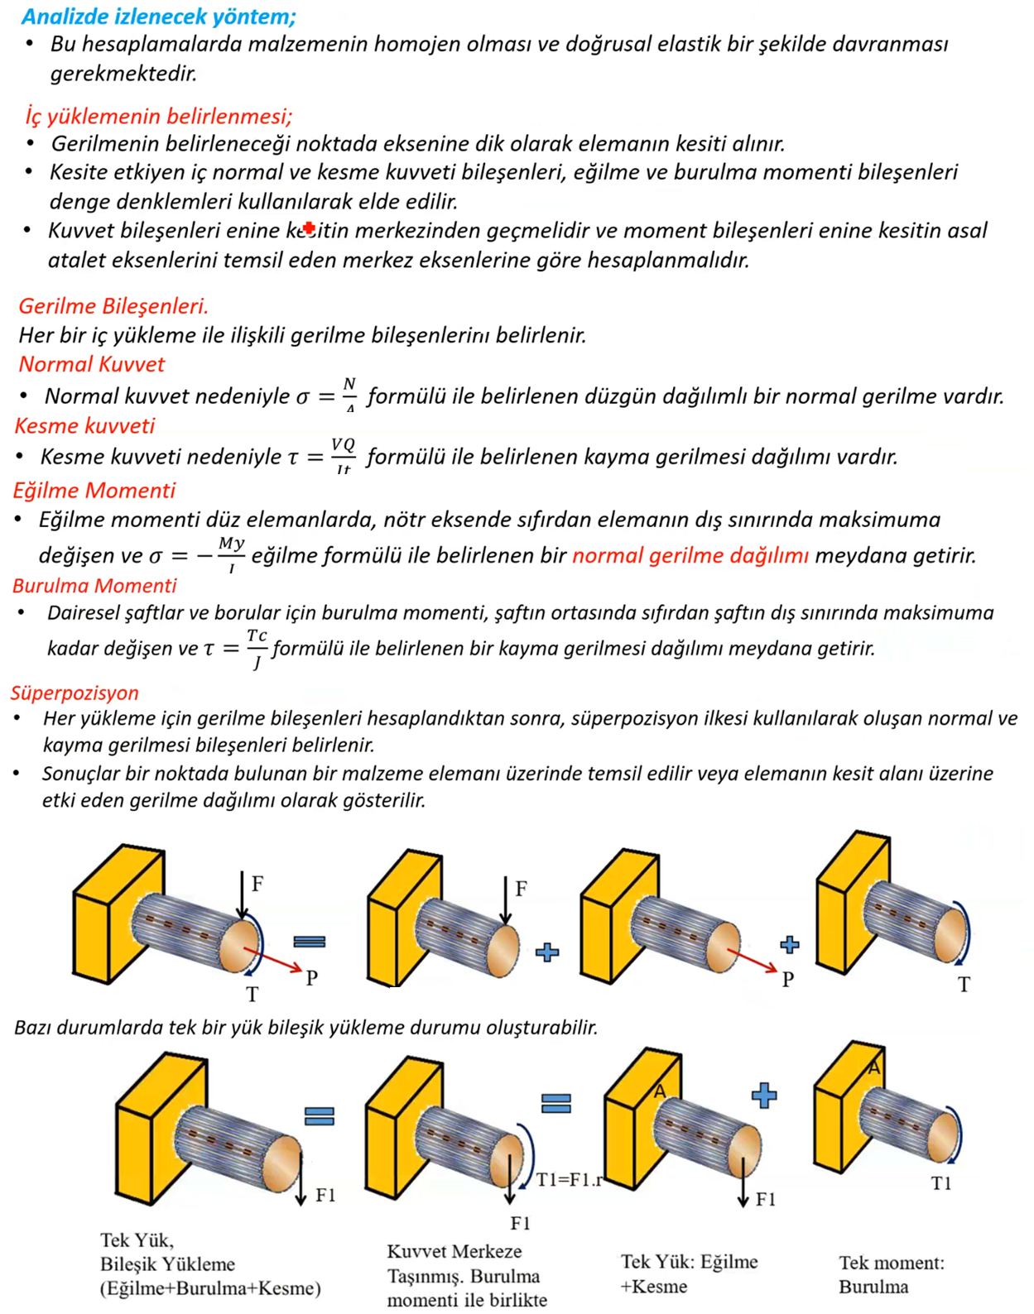
8.Birleşik Yükleme
8.2 Birleşik Yüklemede Gerilmeye Sebep Olan Durumlar

Slide 6
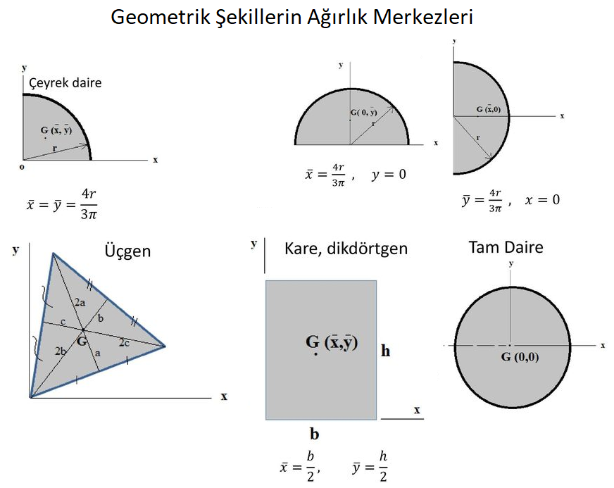
Notlar
Moment yönünün çıkışında çekme, girişinde basma kuvveti oluşturur.

